Slide 1
工作汇报（9.4-9.7）
汇报人：李 诚
日 期：2017.9.11

Slide 2


背景

Slide 3
目标
构建代理IP池，解决IP被封问题

Slide 4
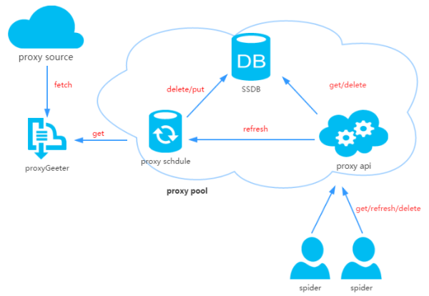
主要技术路线
https://github.com/jhao104/proxy_pool

Slide 5
上周进展
1.用文本文件替换leveldb数据库
new url
是
判断Bloom Filter中是否存在
舍弃url
否
存入Bloom Filter和数据库
加入队列尾端

Slide 6
上周进展
2.构建代理IP池
ProxyGetter 可用 aiaiyi测试
SSDB 出错
No module named 'ssdb.connection'; 'ssdb' is not a package
Schedule
ProxyApi

Slide 7
本周计划
构建代理IP池，解决代理IP存储问题：
1.解决SSDB的问题
2.换别的数据库
3.换成文本文件存储

